Slide 1
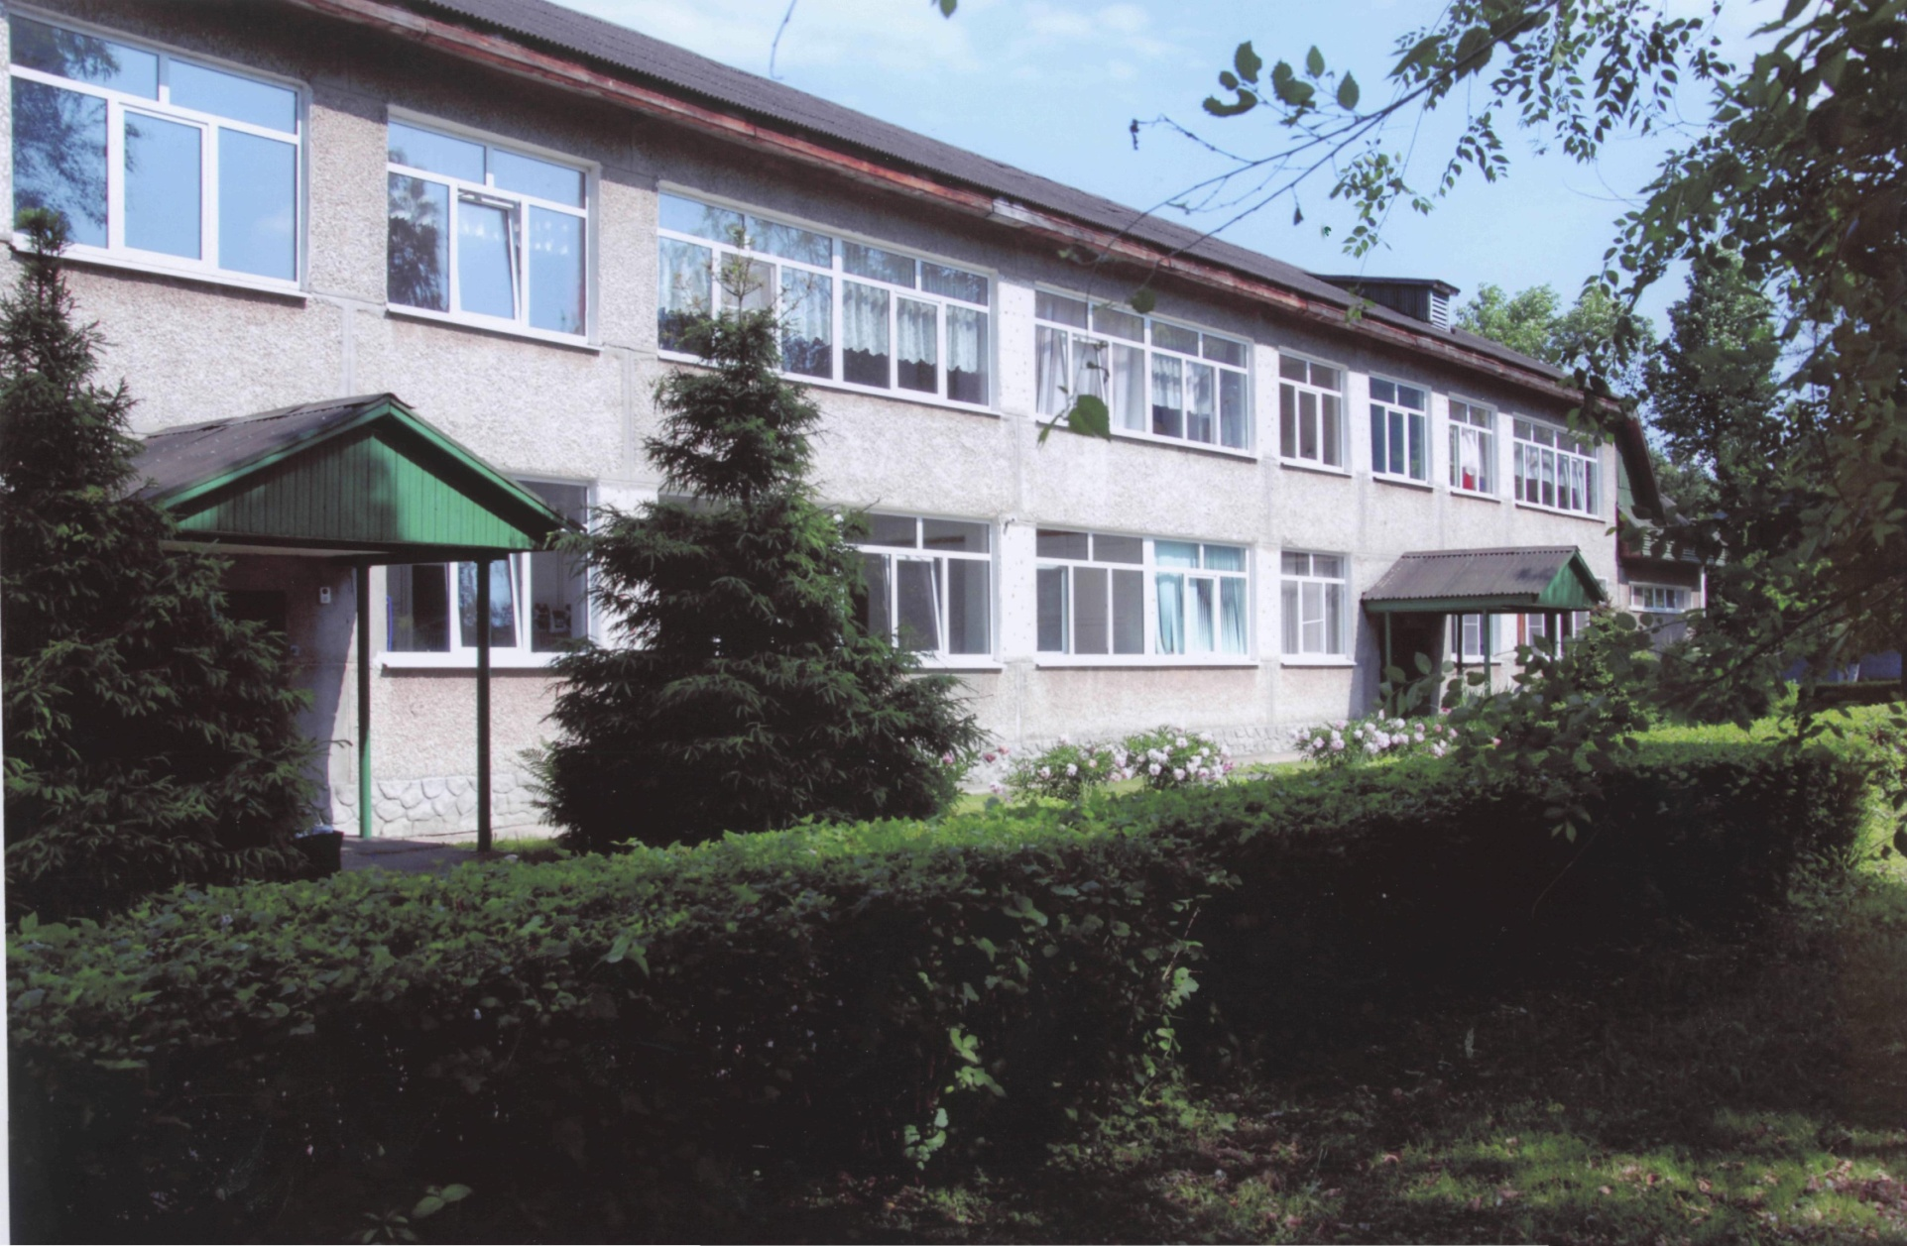
МДОУ детский сад общеразвивающего вида №7 «Елочка»
Московская область, Подольский район, пос.МИС
№7

Slide 2
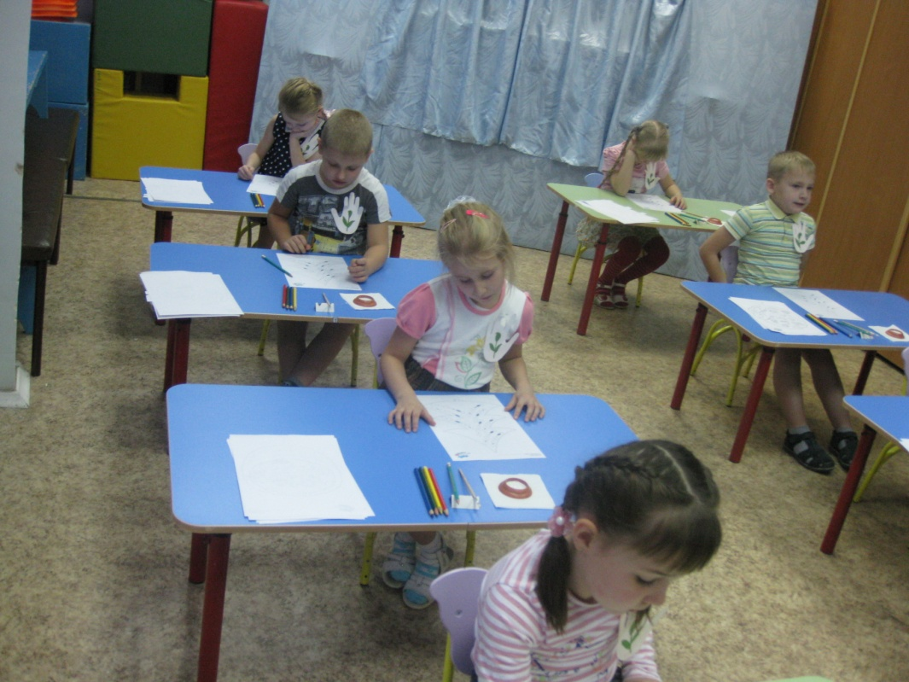
«РостОК» этап «СуперУМ»

Slide 3
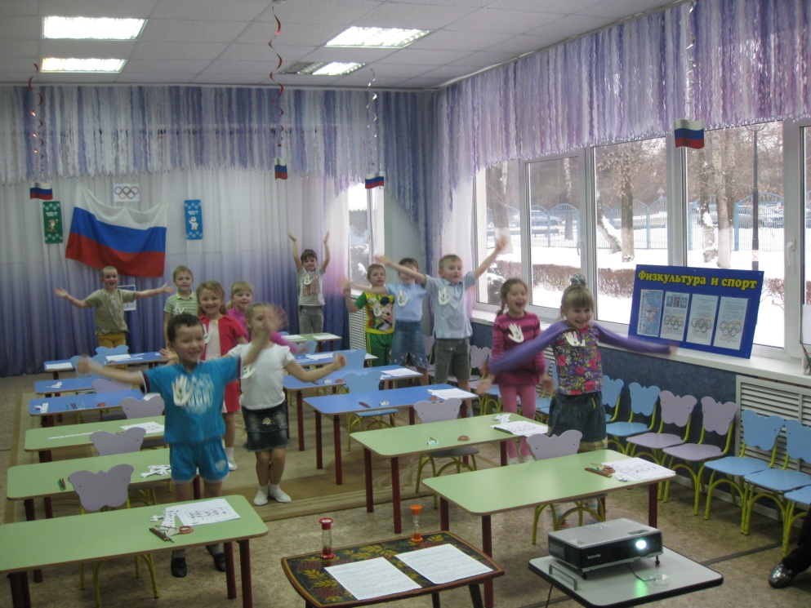
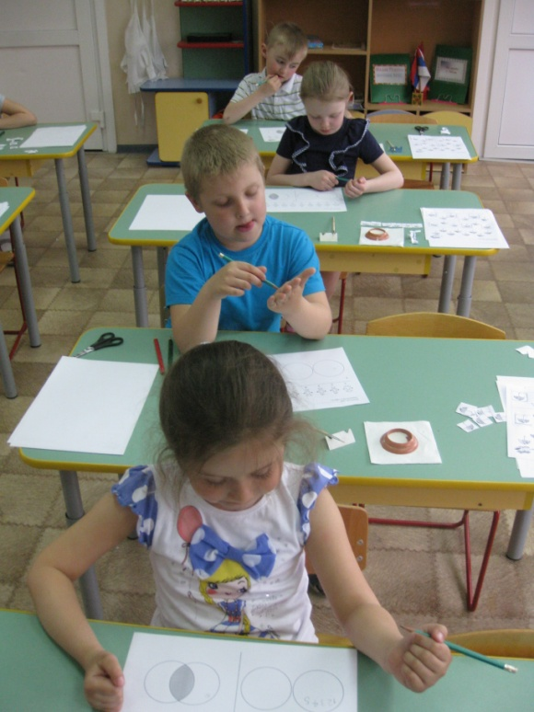
«РостОК»этап «Intellect Ум»
Интересная игра,
для развития нужна!!!

